Slide 1

SMART-HUBs
Enhancing employment access developing NEET' skills and capabilities to sustain the economic-SMART transition of socio-cultural-tourist destinations by CCIs HUBs contaminations
To έργο SMART-HUBs
Γεώργιος Ρόμπολας, Επιμελητήριο Αιτωλοακαρνανίας
Συνάντηση Ομάδας Εστίασης (Focus Group),
Μεσολόγγι, 21/10/2026

Slide 2

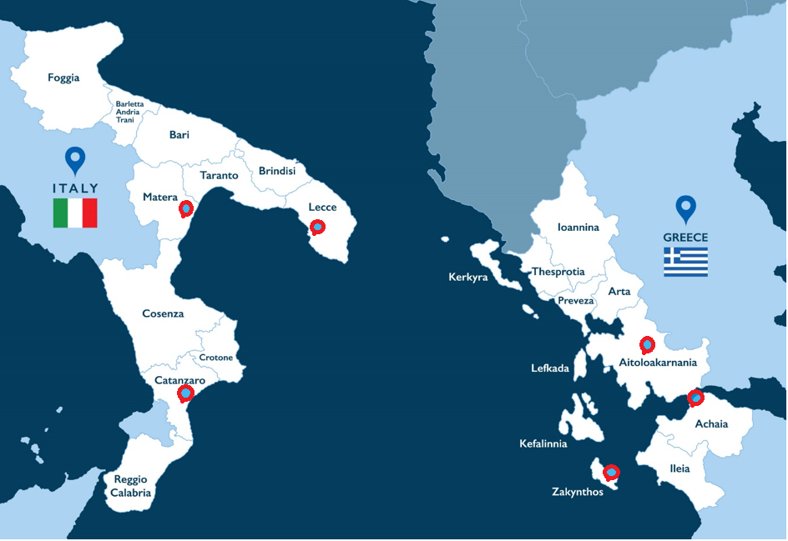
Γενικές πληροφορίες
Τίτλος Έργου: Βελτίωση της πρόσβασης στην απασχόληση και την ανάπτυξη δεξιοτήτων και ικανοτήτων σε άτομα χωρίς απασχόληση, εκπαίδευση ή κατάρτιση με στόχο την διατήρηση της οικονομικής και έξυπνης μετάβασης των κοινωνικο-πολιτιστικών/ τουριστικών προορισμών μέσω της συνεργασίας δημιουργικών κόμβων (SMART-HUBs)
Πρόγραμμα Διασυνοριακής Συνεργασίας : INTERREG VI-A Ελλάδα - Ιταλία 2021-2027
Διάρκεια Έργου: 24 μήνες (5/2025 – 5/2027)
Συνολικός Προϋπολογισμός Έργου: 1.485.410,16 €
Εταίροι
1. Περιφερειακό Ταμείο Ανάπτυξης Περιφέρειας Δυτικής Ελλάδας (ΕΛ)
2. Επιμελητήριο Αιτωλοακαρνανίας (ΕΛ)
3. Επιμελητήριο Ζακύνθου (ΕΛ)
4. Δήμος Ναρντό (IT)
5. Materahub Κοινοπραξία Πολιτιστικών και Δημιουργικών Βιομηχανιών (IT)
6. Δήμος Μάιντα (IT)

Slide 3

Εισαγωγή
Το SMART-HUBs είναι ένα διασυνοριακό έργο συνεργασίας μεταξύ Ελλάδας και Ιταλίας, με στόχο τη στήριξη των νέων και ιδιαίτερα των γυναικών, βοηθώντας τους να αποκτήσουν δεξιότητες που θα διευκολύνουν την πρόσβασή τους στην απασχόληση στους τομείς του πολιτισμού, του τουρισμού και των δημιουργικών βιομηχανιών.
Μέσα από μια ψηφιακή πλατφόρμα μάθησης, οι συμμετέχοντες έχουν πρόσβαση σε μαθήματα, βίντεο, εργαστήρια και εκπαιδευτικό υλικό σχετικά με την επιχειρηματικότητα, τις πράσινες δεξιότητες και τις ψηφιακές τεχνολογίες.
Το έργο συνδέει την εκπαίδευση με την ανάδειξη της πολιτιστικής κληρονομιάς, αξιοποιώντας εργαλεία όπως η ψηφιοποίηση, η σάρωση, η επαυξημένη και η εικονική πραγματικότητα.
Οι Εταίροι εξοπλίζουν έξι φυσικούς κόμβους/HUBs (έναν σε κάθε περιοχή που συμμετέχει), όπου οι ενδιαφερόμενοι μπορούν να συμμετέχουν σε πρακτικά εργαστήρια, δράσεις κατάρτισης και βιωματικές εμπειρίες.
Κεντρικός στόχος είναι η δημιουργία νέων ευκαιριών απασχόλησης, η ενίσχυση της τοπικής ανάπτυξης και η προώθηση ενός πιο βιώσιμου μοντέλου πολιτιστικού τουρισμού.
Το έργο SMART-HUBs αξιοποιεί επιτυχημένες εμπειρίες από ήδη υφιστάμενους κόμβους για τις Πολιτιστικές και Δημιουργικές Βιομηχανίες, και ιδιαίτερα την εμπειρία του έργου CREATIVE@HUBs.

Slide 4
Τα βασικά αποτελέσματα του έργου Creative@Hubs
Το έργο Creative@Hubs, που υλοποιήθηκε στο πλαίσιο του Προγράμματος Interreg V-A Greece-Italy 2014-2020, είχε ως στόχο την ενίσχυση της ικανότητας των περιφερειών να παράγουν νέα γνώση και καινοτομία, να ανταλλάσσουν εμπειρίες και τεχνογνωσία και να ενισχύουν την εξωστρέφεια των πολιτιστικών και δημιουργικών βιομηχανιών.
Το Επιμελητήριο Αιτωλοακαρνανίας, σε συνεργασία με την Περιφέρεια Δυτικής Ελλάδας, προχώρησε :
  Στον εντοπισμό των εκπαιδευτικών αναγκών των MME της δημιουργικής βιομηχανίας της Αιτωλοακαρνανίας.
  Στην προετοιμασία τριών εκπαιδευτικών πακέτων (εκπαιδευτικές σημειώσεις, παρουσιάσεις, webinars, ερωτηματολόγιο αξιολόγησης, κ.λπ.).
  Στον σχεδιασμό και υλοποίηση σεμιναρίων & εργαστηρίων για την ιστορία, την πολιτιστική και δημιουργική βιομηχανία, διά ζώσης και εξ αποστάσεως.
  Στον σχεδιασμό και υλοποίηση προγράμματος εξατομικευμένης κατάρτισης και καθοδήγησης επιχειρηματικών ιδεών, δημιουργία εταιρικής ταυτότητας και προωθητικού υλικού.
  Στον σχεδιασμό και υποστήριξη επιχειρηματικών αποστολών επιχειρήσεων της δημιουργικής βιομηχανίας της Αιτωλοακαρνανίας σε όλα τα HUBs του έργου σε Ελλάδα και Ιταλία.
  Στον σχεδιασμό και υλοποίηση προγράμματος δικτύωσης με αντίστοιχο κόμβο – HUB στο εξωτερικό.

Slide 5
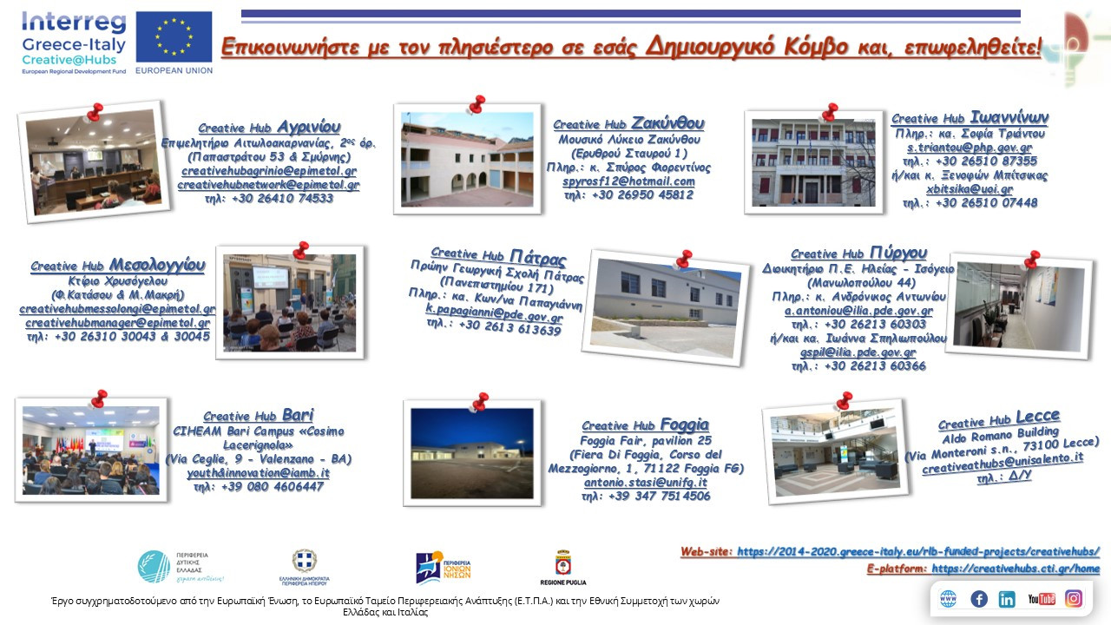
Το δίκτυο των Creative@Hubs σε Ελλάδα και Ιταλία

Slide 6
Από το Creative@Hubs στο SMART-HUBs:
Τι αλλάζει;
Βασικά Στοιχεία Καινοτομίας
Ενδυνάμωση νέων με ιδιαίτερη έμφαση στις γυναίκες
Χρήση σύγχρονων ψηφιακών μέσων και εργαλείων για την ανάπτυξη διοικητικών, πράσινων και ψηφιακών δεξιοτήτων
Εστίαση στην ενίσχυση της απασχόλησης στους τομείς του πολιτισμού, των δημιουργικών βιομηχανιών και του τουρισμού
Ανάδειξη πολιτιστικής κληρονομιάς
Αξιοποίηση της πλατφόρμας τόσο για εκπαιδευτικούς σκοπούς όσο και για την προβολή και ανάδειξη πολιτιστικών στοιχείων
Συνεργασία με τοπικούς φορείς (μουσεία, βιβλιοθήκες, πολιτιστικά κέντρα κ.λπ.) για την ψηφιοποίηση ιστορικών – πολιτιστικών κειμένων, βιβλίων κ.λπ.
Πολυεπίπεδη εκπαίδευση
Ανταλλαγή εμπειριών και βέλτιστων πρακτικών
Συνδυασμός θεωρητικής κατάρτισης, πρακτικής μάθησης και βιωματικών εμπειριών

Slide 7
Κύριες Δράσεις του Έργου
Ανάλυση των κοινών εκπαιδευτικών & επαγγελματικών αναγκών στις περιοχές των εταίρων
Εργαστήρια μεταξύ των εταίρων, για τη λήψη αποφάσεων και τον από κοινού σχεδιασμό των επόμενων δράσεων
Ανάπτυξη διασυνοριακής ψηφιακής πλατφόρμας e‑learning
Δημιουργία / εξοπλισμός 6 φυσικών κόμβων (hubs) σε Ελλάδα και Ιταλία
Δημιουργία ενός κοινού αφηγηματικού βίντεο για την ανάδειξη της πολιτιστικής κληρονομιάς κάθε περιοχής
Πρόγραμμα Ενδυνάμωσης Ικανοτήτων (Focus Groups & Δημιουργικές πολιτιστικές εκδηλώσεις, π.χ. θέατρο, book-trailers, εικαστικές δράσεις), με στόχο τη δημιουργία συνδυασμένων ψηφιακών και φυσικών εμπειριών
Πρόγραμμα Εκπαίδευσης και Κατάρτισης νέων διαδικτυακά και διά ζώσης

Slide 8
Οι 6 Κόμβοι του SMART‑HUBs
Creative@Hubs Πάτρας– ΠΤΑ ΠΔΕ
Creative Hub Μεσολογγίου– Επιμελητήριο Αιτωλοακαρνανίας
Μουσικό Σχολείο Ζακύνθου– Επιμελητήριο Ζακύνθου
Δημοτική Βιβλιοθήκη του Nardò “Chiostro dei Carmelitani” - Δήμος Nardò
Officina Creativa (Δημιουργικό Εργαστήριο)– Matera (Materahub)
Δημοτική Βιβλιοθήκη της Maida “Chiostro di San Domenico” – Δήμος Maida

Slide 9
Αναμενόμενα Αποτελέσματα του Έργου
Ενίσχυση της διασυνοριακής συνεργασίας
Ενίσχυση της κοινωνικοοικονομικής ένταξης στην Ελλάδα και την Ιταλία
Συμβολή στη ψηφιοποίηση ιστορικών βιβλίων για τη διάσωση και προώθηση της ιστορικής – πολιτιστικής κληρονομιάς που συνδέεται με τα ιστορικά αφηγήματα της κάθε περιοχής
Αναζωογόνηση της πολιτιστικής κληρονομιάς μέσω ψηφιακών εργαλείων
Ενίσχυση των ψηφιακών και πράσινων δεξιοτήτων των νέων στους τομείς του τουρισμού και των πολιτιστικών και δημιουργικών βιομηχανιών
Βελτίωση της απασχολησιμότητας των νέων

Slide 10
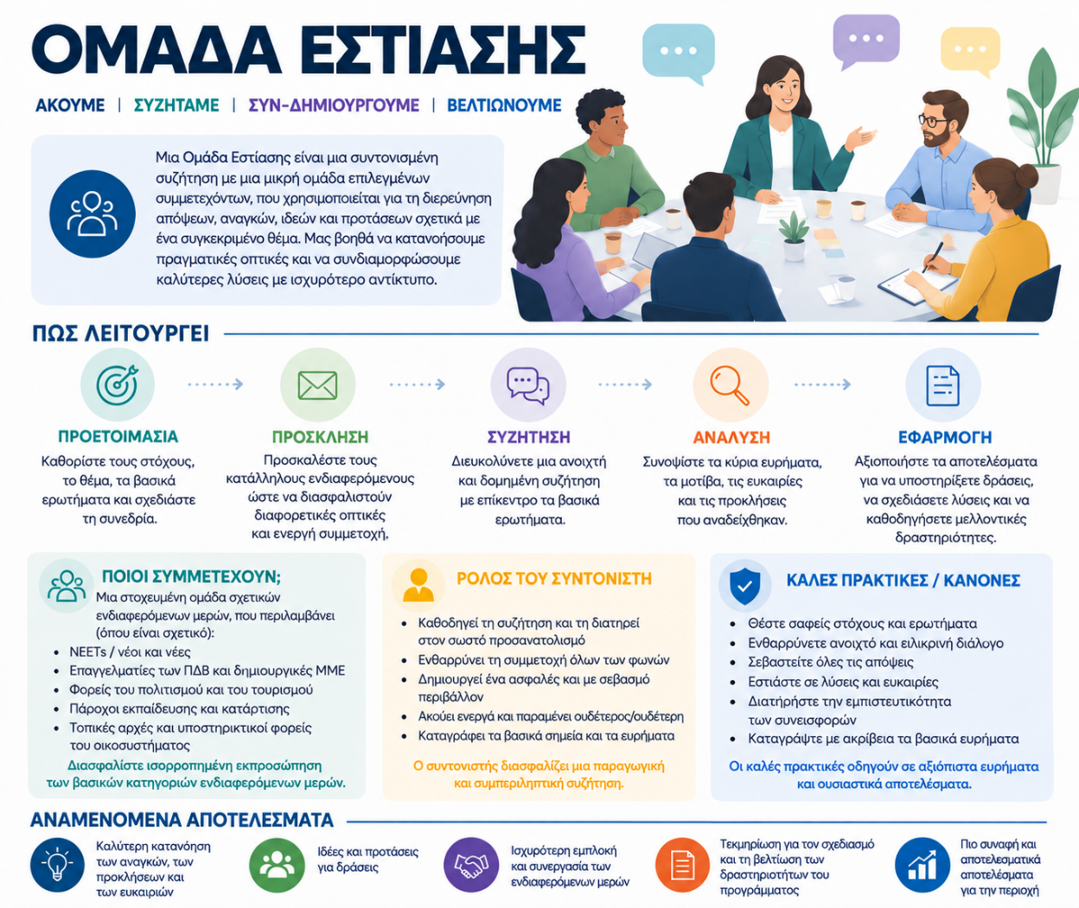
Στόχοι της ομάδας εστίασης (Focus Group)
Ενίσχυση της συνεργασίας μεταξύ των συμμετεχόντων και συνδιαμόρφωση κοινών κατευθύνσεων για την ανάδειξη των πολιτιστικών πόρων της Αιτωλοακαρνανίας, με ιδιαίτερη έμφαση στην τοπική λαογραφία.
Ανάδειξη πολιτιστικών πόρων και τοπικών αφηγήσεων, καθώς και σύγχρονων τρόπων προβολής τους, προς αξιοποίηση στα επόμενα βήματα του έργου.
Επιλογή σημαντικών σημείων, στοιχείων και παραδόσεων της Αιτωλοακαρνανίας που μπορούν να αποτελέσουν τη βάση για την ανάπτυξη νέων ψηφιακών εμπειριών.
Συζήτηση και κατάθεση ιδεών για καινοτόμες μεθόδους, μέσα και τρόπους ανάδειξης της πολιτιστικής κληρονομιάς της περιοχής.

Slide 11

Ευχαριστώ για την προσοχή σας!
Γεώργιος Ρόμπολας, Υπεύθυνος του Έργου SMART-HUBs
Επιμελητήριο Αιτωλοακαρνανίας
Email: grombol@epimetol.gr

